Slide 1
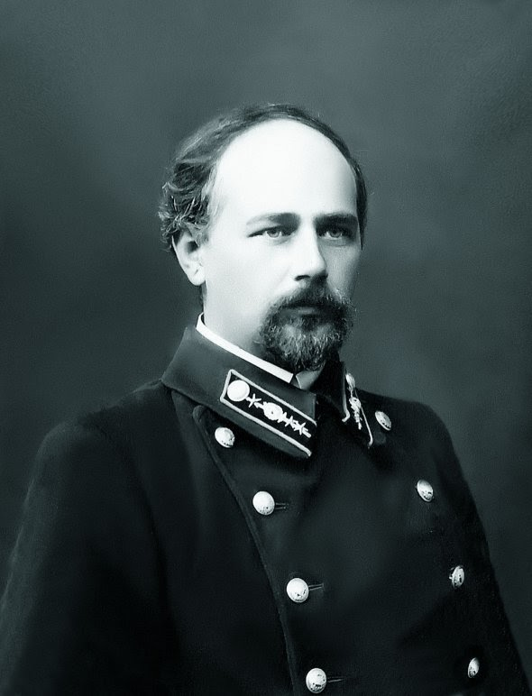
Микола Дмитрович Леонтович
1874 - 1921
український композитор, хоровий диригент, педагог. Основу музичної спадщини композитора складають хорові мініатюри – обробки народних пісень. Його широковідомі хори «Щедрик», «Дударик» та інші стали вершинами в розвитку цього жанру в українській музиці. Саме Леонтовича справедливо називають «Українським Бахом», оскільки як і великий Бах, композитор творив багатоголосні твори і підніс українську пісню на новий рівень.

Slide 2
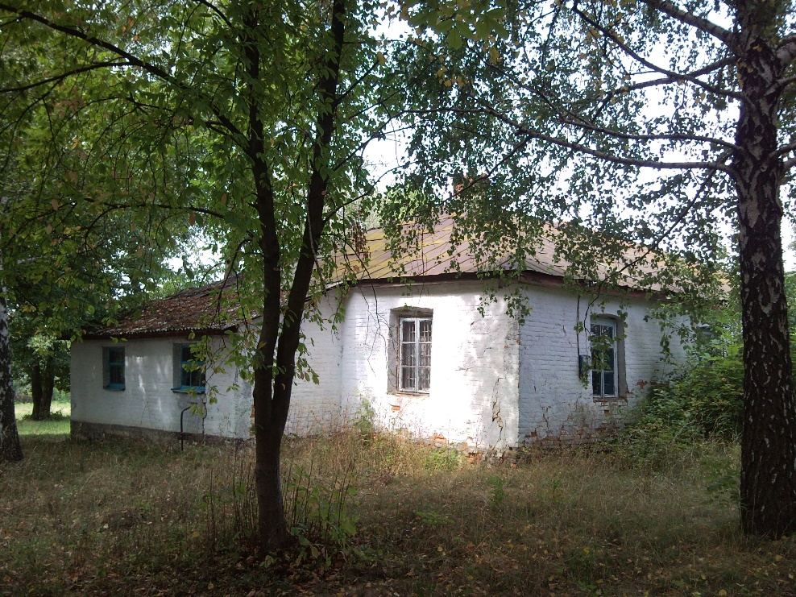
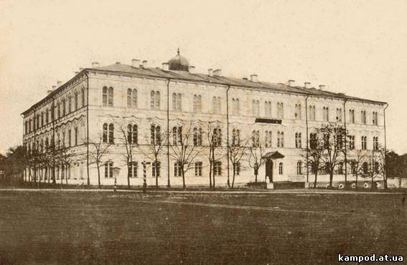
Микола Леонтович народився в селі Монастирьок на Вінничині в сім’ї священника. Навчався Микола в Камянець –Подільській семінарії, де здобув знання з музичної грамоти, співав у хорі.
Будинок Леонтовича
Подільська семінарія

Slide 3
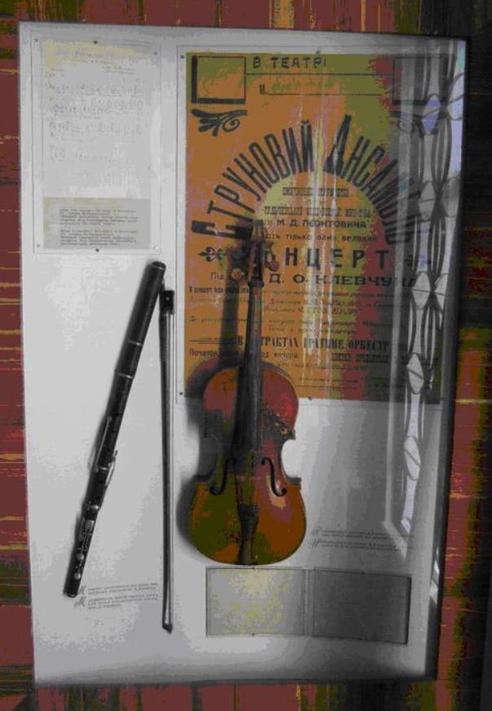
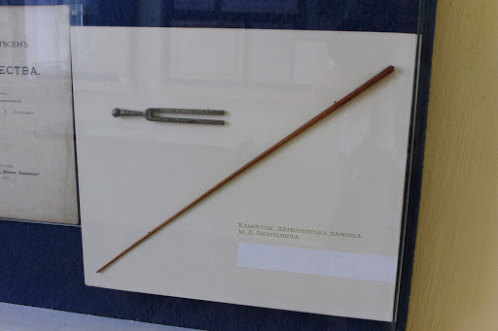
Закінчивши семінарію, юнак не став священником, а пішов працювати вчителем у сільських школах. Куди б не заносила Леонтовича доля, в школи Поділля чи на Донеччину – скрізь звучала музика. Він організовував шкільні хори і навіть самодіяльний симфонічний оркестр, інструменти для якого придбав з своєї дуже скромної зарплати сільського вчителя.
Скрипка і флейта
Камертон і диригентська паличка Леонтовича

Slide 4
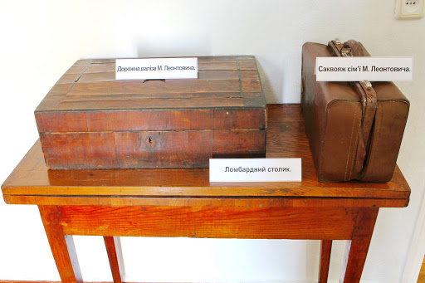
Весь цей час Леонтович збирає і записує народні пісні і робить обробки для хору. З’являються збірки «Пісні Поділля». Відчуваючи, що йому не вистачає знань з теорії музики, Леонтович їде до Петербургу, де відвідує лекції у Співочій капелі. Майбутній композитор складає іспити і отримує звання регента(диригента) хору.
Дорожні валізи, з якими подорожував Леонович

Slide 5
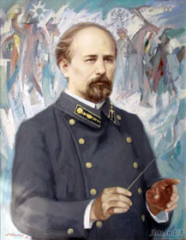
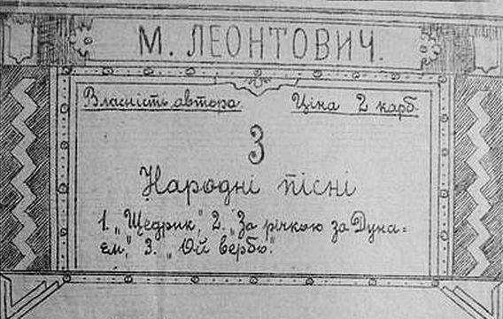
Після утворення Української Народної Республіки Леонтович переїздить до Києва і включається в розбудову української культури. Він організовує Симфонічний оркестр, першу українську хорову капелу, пише багато хорових обробок українських народних пісень

Slide 6
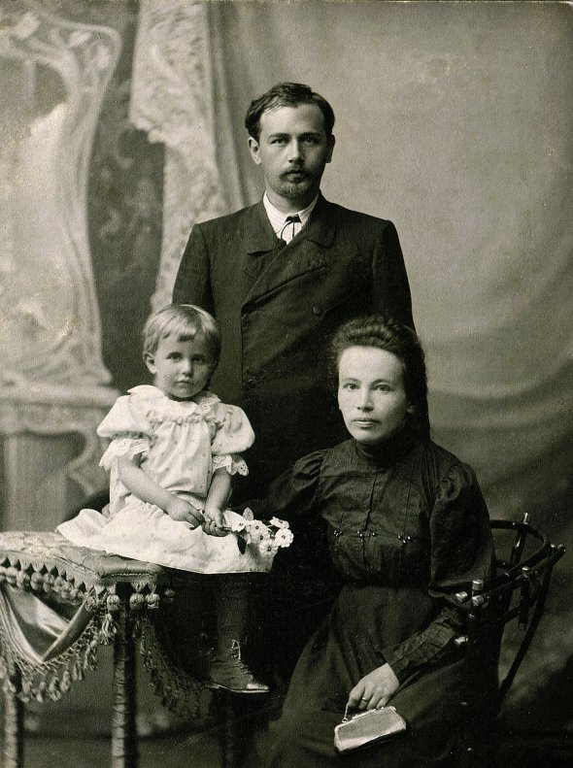
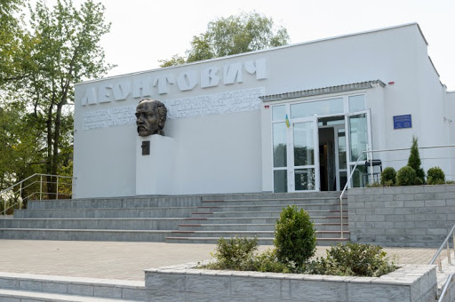
Бурхливі політичні події змусили композитора переїхати до Тульчина і повернутися до професії вчителя. Леонтович був сповнений нових творчих задумів, але трагічна загибель від рук вбивці обірвала його життя…
Микола Леонтович з сім’єю – дружиною Клавдією та донькою Галиною
Будинок-музей Леонтовича. Вінницька область

Slide 7
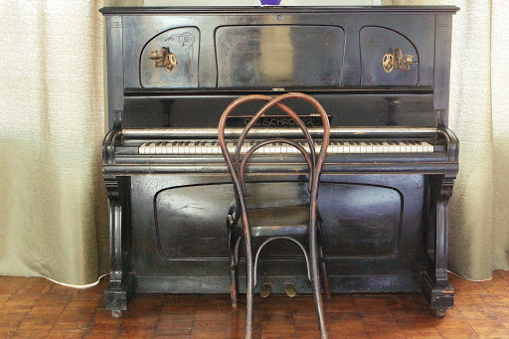
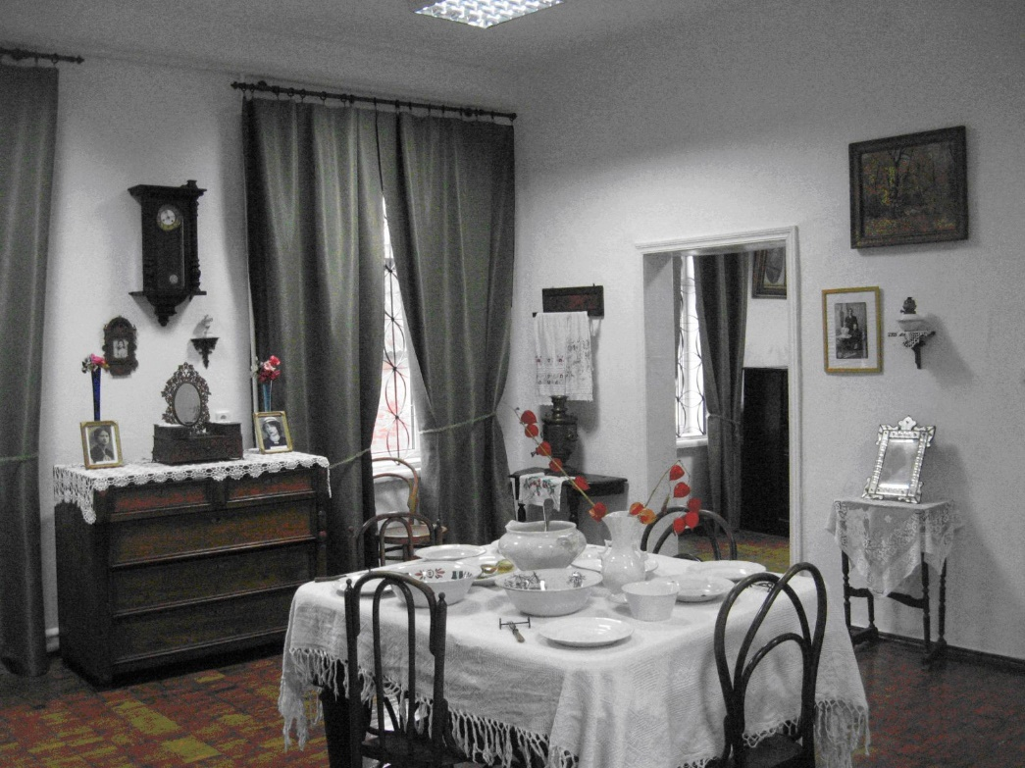
Особливо унікальним є фортепіано Леонтовича. Донька композитора Галина Леонтович згадує: «…Ось за ним у сувору зиму сидів у голоді і холоді батько. Закутає ноги ковдрою, хукає на пальці і грає, грає, наче не помічає жорстокої дійсності. Для нього існувала тільки музика.
Фортепіано, на якому грав Леонтович
Мама створила максимальні умови для його творчого спокою і настрою. Вона, очевидно розуміла, ким є і ким залишається Леонтович для України...»
Обідня зала

Slide 8
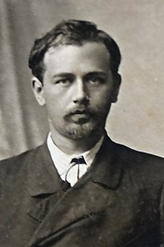
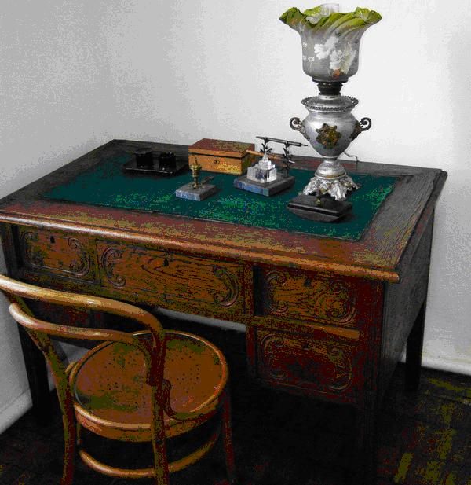
Микола Леонтович був закоханий у рідні українські пісні і зробив 150 їх обробок для хору а капела (без інструментального супроводу). Композитор опрацьовував пісні різних жанрів: календарно-обрядові, ліричні, історичні, чумацькі, жартівливі. На основі українських народних мелодій він створив хорові композиції, в яких поєднав прийоми народного багатоголосся із засобами класичної поліфонії.
Стіл, за яким працював Леонтович

Slide 9
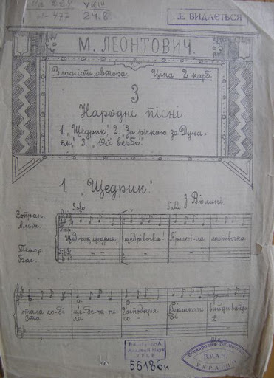
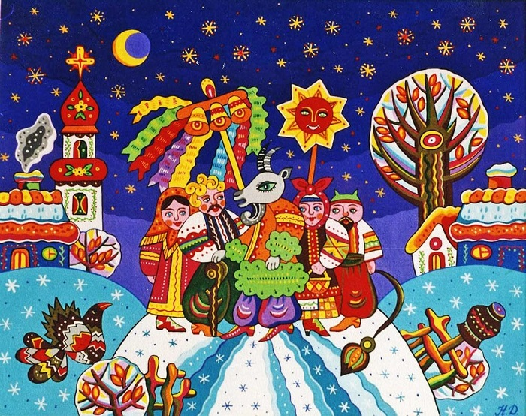
Хор «Щедрик» композитор удосконалював майже 20 років, зробивши 5 редакцій. В основу «Щедрика» покладена стародавня щедрівка,
яку виконували в період зимових свят. У ній оспівується радість праці, висловлюється побажання добробуту. «Щедрик написано» в куплетно-варіаційній формі. Основна тема (мелодія) не змінюється, а набуває в процесі варіювання різноманітного звучання.
1.Прослухай хоровий шедевр Леонтовича.
2.Зверни увагу як розвивається і збагачується основна мелодія протягом всього твору.
3.Завдяки яким елементам музичної мови це відбувається?
Перше видання «Щедрика»

Slide 10
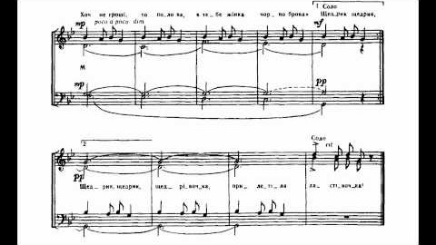
М.Леонтович. Хорова обробка «Щедрик»
https://www.youtube.com/watch?v=nVvXF1d6khE

Slide 11

Пісня «Щедрик в обробці Леонтовича стала популярною в усьому світі. Її співають на різних мовах. Послухайте, як цю пісню співають англійською у виконанні гурту Pentatonix.
.
https://www.youtube.com/watch?v=WSUFzC6_fp8

Slide 12
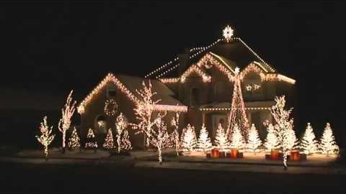
А ось так «Щедрик прикрашає казкове новорічне свято
https://www.youtube.com/watch?v=FsjoLhbD5m4

Slide 13
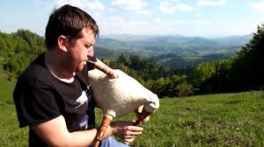
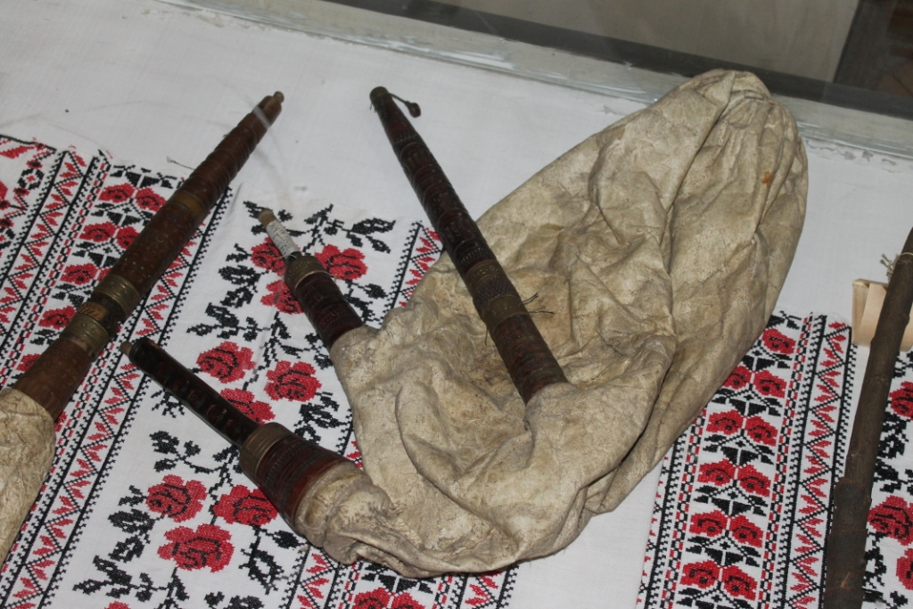
В основу хорової обробки «Дударик» М. Леонтович поклав дитячу пісеньку про діда-дударика, який помер, залишивши сиротою свою дуду. Дударик – виконавець на народному інструменті, який в Україні називали дуда, коза, волинка.
Дуда

Slide 14
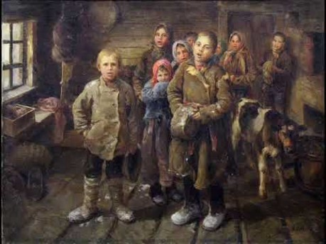
1.Прослухай хор, замислись над словами пісеньки.
2. Чому мелодія звучить в мажорі і мінорі?
3.Чому низькі чоловічі голоси хору «гудуть» квінту?
Діду мій дударику,
Ти ж було селом ідеш,
Та ж було в дуду граєш.
Тепер тебе немає
Дуда твоя гуляє
І пищики зосталися
Казна кому досталися.
https://www.youtube.com/watch?v=_N8F6li6wHs

Slide 15
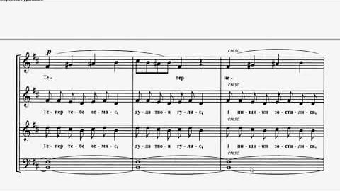
А тепер послухай ще раз і прослідкуй по нотах, як розвивається кожен
голос впродовж всієї пісні. Зверни увагу, як зміна ладу впливає на динаміку твору.
Знайди кульмінацію твору (точку найвищого напруження музики).
https://www.youtube.com/watch?v=LbGYuqsVUyc

Slide 16
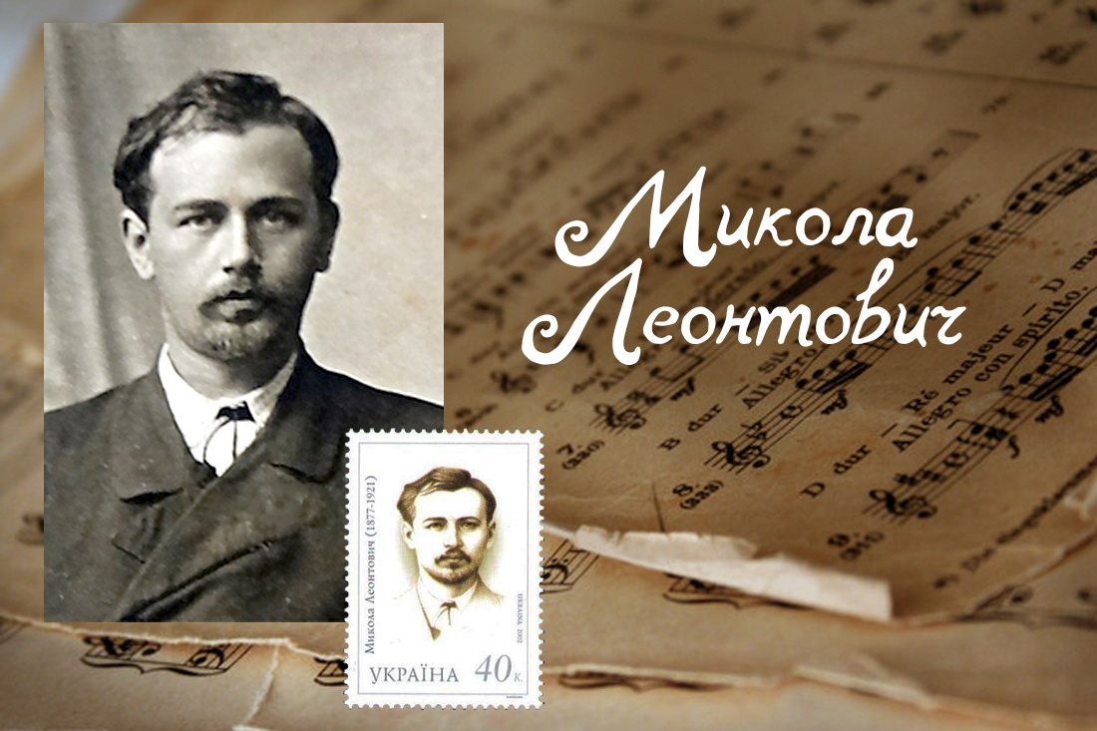
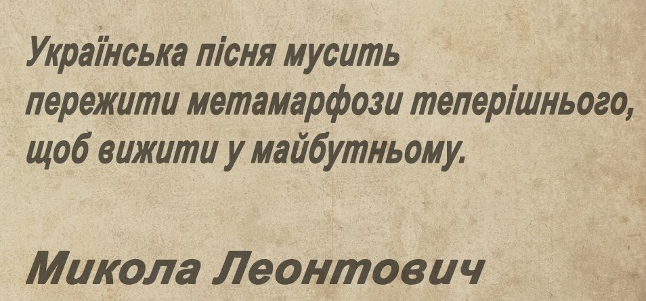
Дякую за увагу!
Готувала студентка групи ПО-31 Лазарович Мар’яна

